Slide 1
EndogEnní procesy
Vulkanismus, Zemětřesení

Slide 2
Magma
pohyby ZK → doprovodný proces: vznik taveniny anataxe → magma
podle obsahu SiO₂: kyselé ( > 65 %) neutrální (52-65 %) bazické (44 - 52 %) ultrabazické (< 44 %)
Roste hustota ta má vliv na pohyblivost

Slide 3
Magma na povrchu Země láva
magma, které dosáhlo ZP
rozdílné vlastnosti od původní taveniny - snížení teploty → zvyšuje se podíl pevné fáze - ochuzení o plynné složky (H₂O,H₂S, CO₂,SO₂)
teplota: 900 - 1200 °C
rychlost lávových proudů Východoafrický rift ….. 60 km/h Mauna Loa………….. 300 m - 3 km/h Kilauea………………. 330 m/h

Slide 4
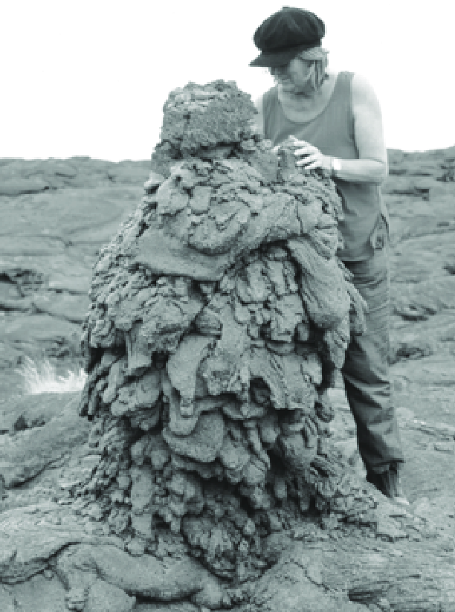
Typy láv
AA (balvanitá) - proud tekl pomalu - drsný, struskovitý, škrapovitý povrch
malé kuželovité nebo komínovité útvary • výška řádově metry (max 40 m)

Slide 5
Hornito
obvykle je součástí lávového proudu nebo příkrovu
vznik: výbuchem plynů obsažených v lávě nebo vytlačením dílčí části výlevu lávy
u aktivních vulkánů je místem úniku horkých plynných exhalací (fumarol)
název hornito pochází ze španělštiny (horno = roh) inspirace rohovitým tvarem, vzniklým prohnutím útvaru v důsledku hmotnosti polotuhé lávy
typická hornita: Island, Kanárské a Kapverdské ostrovy, Kamčatka, Kavkaz (jižní svahy Elbrusu), Havajské ostrovy, Tanzánie

Slide 6
Hornito
https://educalingo.com/en/dic-de/hornito

Slide 7
PAHOE-HOE
https://www.reddit.com/r/NatureIsFuckingLit/comments/gsiimx/pahoehoe_lava_starting_to_cool/

Slide 8
Pahoe-hoe
provazovitá láva - provazce (2-15 cm) - proud tekl rychle - skelná kůra - časté lávové tunely a jeskyně
Pahoehoe lava flow on the Island of Hawaii, Myrna Martin https://www.kids-fun-science.com/pahoehoe-lava.html

Slide 9
Pillow
Polštářovitá láva - vznik pod mořem - tzv. subakvatické výlevy
https://www.nps.gov/subjects/geology/plate-tectonics-subduction-zones.htm

Slide 10
PILLOW -LAVA
https://scientiafantastica.wixsite.com/scientiafantastica/single-post/2017/11/28/pillow-lavas

Slide 11
Typy sopečné činnosti
hlubinný magmatismus = plutonismus
povrchový magmatismus = vulkanismus

Slide 12
Hlubinný magmatismus
Intrusivní hlubinná tělesa - plutony • BATOLIT • PEŇ • LAKOLIT • ŽÍLY - pravé ložní (nepravé)

Slide 13
Batolit
.
Batolit je hlubinné intruzivní těleso velkých rozměrů. Plošná rozloha přesahuje 40 km². Batolit má generelně tvar dómů, obklopených menšími intruzivními tělesy.
http://geologie.vsb.cz/jelinek/tc-lit-desky.htm

Slide 14
Lakolit
http://geologie.vsb.cz/jelinek/tc-lit-desky.htm

Slide 15
Intruzivní a extruzivní tělesa
http://geologie.vsb.cz/jelinek/tc-prim-telesa.htm

Slide 16
Tvary vzniklé selektivním vypreparováním – sopečný suk
https://www.louny.eu/atraktivity/kopec-oblik/659/

Slide 17
Sopečný SUK
obvykle skalnatá vyvýšenina, vystupuje nápadně nad okolí
je tvořen odolnou vyvřelinou • má tvar homole, kuželu, kupy, případně protáhlého hřbetu
• velmi úzký hřeben a zeď = dajka • výplň sopečných komínů (sopouchů) a žil, případně o někdejší sopečné kupy, lakolity nebo druhotné výplně výbušných kráterů
vznikají erozně denudačními procesy, kdy je tvrdší lávová hornina „vypreparována“ z méně odolného okolí, tj. z měkčích pyroklastických uloženin nebo sedimentárních hornin

Slide 18
Sopečný suk
zdvojený sopouch Trosky
vrch Káčov u Mnichova Hradiště
lakolit Kunětické hory u Pardubic
vypreparovaný sopuch v Krušných horách: Homolka, Rotava nebo Krasíkov
Bezděz • Mužský • nejvíce v Českém středohoří: Lovoš, Milešovka, Raná

Slide 19
Tvary vzniklé selektivním vypreparováním - Skalní zeď – dajka – čertova zeď
http://fotoarchiv.geology.cz/cz/foto/21776/

Slide 20
Skalní zeď
http://lokality.geology.cz/44

Slide 21
Skalní zeď - dajka
úzký a protáhlý skalní výchoz na míst ě obnažené žíly („pravá žíla“)
tvořený magmatickou výplní trhliny nebo rozsedliny v méně pevném horninovém materiálu, obvykle v sopečném tufu
vznikla vypreparováním z mén ě odolného okolí a na zemském povrchu tvoří morfologicky výrazný útvar skalní zeď
• místní pojmenování Čertova zeď
https://www.ig.cas.cz/wp-content/uploads/2020/11/brozura_zemetreseni.pdf

Slide 22
Kamenné varhany
skalní výchoz čedičů, případně dalších sope čných vyvřelin
soubor svislých nebo šikmých, obvykle úzkých odlu čných sloupců, připomínajících píšťaly varhan
ke sloupcovité odlu čnosti dochází podle puklin, které se tvoří během postupného smršťování tuhnoucího magmatu
soubor sloupců je orientovaný kolmo ke směru ochlazování, tj. k zemskému povrchu
sloupce jsou široké od několika cm do desítek centimetrů a jsou obvykle 5 – 6 boké, někde souběžné až rovnoběžné, jinde vějířovitě i jinak uspořádané
výchozy s odlučnými sloupci jsou odkryty buď přírodními procesy) nebo antropogenní činností, například těžbou kamene

Slide 23
Kamenné varhany
Zlatý vrch
https://m.ceska-kamenice.cz/assets/Image.ashx?id_org=2128&id_obrazky=2772&datum=4%2F24%2F2015+1%3A24%3A47+PM

Slide 24
Kamenné varhany
Čedičový vrch u Jetřichovic
http://fotoarchiv.geology.cz/cz/foto/29450/

Slide 25
Vulkanismus
sopečné reliéfotvorné pochody
lineární erupce → vulkanické tabule
centrální erupce → sopky

Slide 26
Vulkanické tabule
tabule obecně - území tvořené konsolidovanými sedimenty (→ sedimentární tabule) nebo výlevnými vulkanickými horninami (→ vulkanické tabule), jež mají horizontální nebo subhorizontální polohu
výlevy lávových proudů (mocnost proudů 15 m, ale i 100 m)
proudy mohou být odděleny nevulkanickými horninami
tabule - ostré tvary (hrany) - kaňony strukturní terasy

Slide 27
Tabule platforem a geosynklinál
Tabule platforem - vznik: hlavně v 2H a 3H - velký rozsah a mocnost - není patrné místo výlevu lávy - v puklinách - výplně - žíly - vypreparované = čertovy zdi př. Antrim Plateau (Irsko) tabule Syverma (mocnost 2 km) v 1000-1500 m n.m.; řeka Nižnaja Tunguska;
četné vypreparované žíly Dekánská plošina (1,8 km) - v křídě, čediče; zlom Narmady a Són

Slide 28
Putorama plateau
https://twitter.com/avramovmaxim/status/750778675260485633

Slide 29
Tabule geosynklynál
Tabule geosynklinál - mladší vulkanismus - časté aktivní sopky - výskyt: mezihorské kotliny např. Rocky Mountains x Kaskádové pohoří Columbia River Plateau (P = 265 000 km 2 ) Snake River Plateau (P = 55 000 km 2 ) - velká mocnost - hluboké ka ňony
https://openei.org/wiki/Cascades_Geothermal_Region
Notes:
Vznikají usazením a následným zpevněním zvětralých úlomků hornin, vysrážením z roztoků nebo usazením vlivem nějakého biologického činitele
V každé skupině rozlišujeme zpevněné a nezpevněné horniny
Klastické – úlomky pocházejí ze zvětrávacích procesů a dělí se podle velikosti klastů (tj. úlomků) na:
psefity (nad 2 mm) – slepenec, brekcie, štěrk - psamity (0,063-2) – pískovec, arkóza, droba
aleurity (0,004-0,063) – spraš, prachovec - pelity (pod 0,004) - jíl, jílovec, jílová břidlice
Neklastické (vápence)
- Chemogenní (silicity, fosfority, evapority, ality atd) - Organogenní (klaustobiolity – uhlí), karbonátové horniny)

Slide 30
Tabule geosynklynál
https://www.oregonlive.com/life_and_culture/erry-2018/06/68531252b32020/10_natural_treasures_of_the_ca.html

Slide 31
Centrální vulkanismus
efuzivní činnost → efuzivní sopky
explozivní činnost → explozivní sopky
smíšená činnost → stratovulkány - výstup k zemskému povrchu - sopouch = vertikálně orientovaná přívodní dráha - nálevkovité vyústění = kráter

Slide 32
Sopky
podle činnosti lze sopky rozdělit na: aktivní a vyhaslé
podle počtu erupcí: monogenetické (vzniklé jedním výbuchem) polygenetické (vzniklé více výbuchy)

Slide 33
Efuzivní sopky
lávové sopky
štítové sopky
parazitické krátery

Slide 34
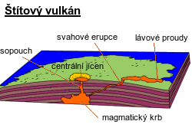
Štítová sopka (Havajský typ)
jedná se více méně ploché sopky o velkém průměru
jsou budované vysoce tekutými bazaltovými lávami
bazaltový výlev na pobřeží
sloupcovitá odlučnost
klify (desítky metrů )

Slide 35
Explozivní činnost
vyvrženiny: • alotigenní • autigenní
Pyroklastický materiál: sopečné bomby (pumy) lapilly (do 5 cm) prach

Slide 36
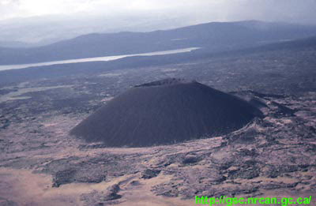
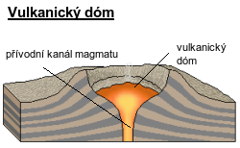
Vulkánský typ
produkovány jsou méně tekuté lávy, které jsou neustále rozrušovány výbuchy plynů, a jejich kužely se tedy skládají více méně z pyroklastik.
https://slidetodoc.com/sopka-vulkn-interaktivn-idealizovan-prez-sopkou-nvod-k/

Slide 37
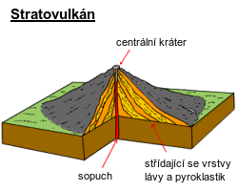
Strombolský typ (Stratovulkán)
sopka se sopečným kuželem, který je tvořen střídáním lávových proudů a vrstev nahromaděného pyroklastického materiálu

Slide 38
Stratovulkán
Strombolský typ erupce vytvářející malý sypaný kužel během sopečné erupce sopky Eyjafjallajökull na Islanduv roce 2010
https://www.pinterest.co.uk/pin/449374869059276022/

Slide 39
Vulkán San Miguel
salvadorská sopka
tyčí se z přímořské roviny ve východní části země
vrchol: 2 132 m n. m.
průměr báze vulkánu 13 km
záznam aktivit od 16. století • převažují efúze láv bazaltického andezitu a olivinického bazaltu
1844-lávové proudy vytékaly ze 14 menších kráterů situovaných na zlomu

Slide 40
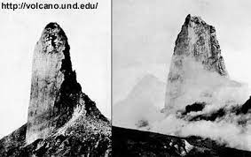
Peléský typ sopky
peléský (katmajský) typ
z kráteru je vytlačována velmi tuhá láva v podobě žhavé jehly
většinou také vznikají žhavá mračna sopečného popela, která stékají po svahu sopky

Slide 41
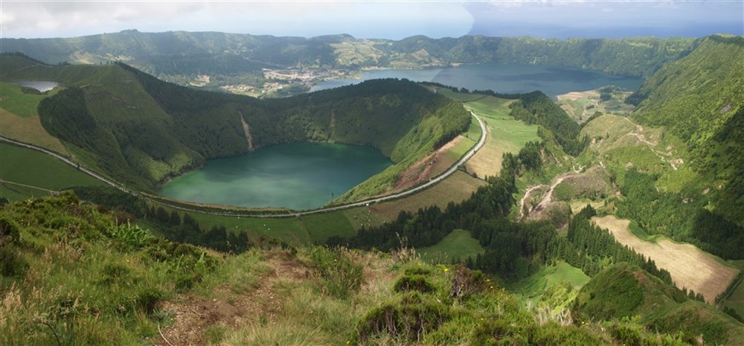
Kaldera
Azory - kaldera (sopečný kráter vzniklý propadnutím stěn sopky) v západní části ostrova São Miguel. Má průměr asi 5 km a hloubku 400 metrů. Uvnitř jsou 2 jezera – Lagoa Verde a Lagoa Azul o celkové ploše 4,3 km2 a s dvojí barvou vody – modrou a zelenou.
https://geops.cz/zajezdy/detail-lokality/sete-cidades/ /

Slide 42
Bahenní sopky
kuželovitá až kupovitá vyvýšenina s kráterovitou centrální depresí
složená z bahnitých sedimentů
vznikají na jílovitých a hlinitých půdách v místech výstupu horkých vod, par a plynů
v Rusku označení salzy podle geneze: - vázané na oblasti aktivní sopečné činnosti - souvisí s výstupy zemních plynů v místech ložisek ropy - v mladých akumulačních rovinách (výrony plynů z tlejících organických látek)
NPR Hájek-Soos (221 ha) • v mělké kotlině mezi Vonšovským a Sooským potokem • dno vyschlého slaného jezera, kde ze schránek jezerních řas rozsivek vznikla několikametrová vrstva křemitého sedimentu - tzv. křemelinový štít • jezero již dávno zaniklo, ale minerální prameny a vývěry plynného kysličníku uhličitého prorazily křemelinový štít a fungují dodnes • vývěry vypadají jako malé, zhruba půlmetrové krátery • z některých uniká plynný CO₂ (tzv. mofety) • jiné tvoří nepravé bahenní sopky, ve kterých bublá voda a bahno

Slide 43
Děkuji za pozornost

